Slide 1







MARKETING . Marchés & Offres

Slide 2

















LES ÉTAPES DE MON ACHAT IMMOBILIER
Je réserve mon bien en signant le
précontrat : compromis, promesse de vente (vendeur / acheteur)
Signature de l’acte authentique chez le Notaire.
Mon conseiller finalise l’étude de mon projet. Monte le dossier de crédit. Edite et m’envoie l’offre de prêt.
Mon conseiller effectue une première analyse de mon projet.
Grâce à mon conseiller, je détermine la somme que je peux emprunter.
Déblocage des fonds
Je rembourse mon crédit
4 à 10 semaines en moyenne (non contractuel)
Mon conseiller me fait une proposition commerciale
11 jours mini
Remise des clés
Je pars à la recherche du bien immobilier de mes rêves !
Chouette, je suis propriétaire !!
Le choix de la garantie
Ça y est !
Je l’ai trouvé !!
Je réceptionne l’offre de prêt.
Le choix des assurances
Après un délai de réflexion, je peux signer l’offre de prêt et la retourner à ma banque
Il est temps d’organiser ma crémaillère !
Je prends RDV avec mon conseiller.
Je signe la demande de prêt
Document interne

Slide 3
SOMMAIRE
    Quelles sont les étapes de mon achat immobilier ?
    Quelle somme puis-je emprunter ?
    Dilemme : achat dans l’ancien ou nouvelle construction ?
    Les choses sérieuses peuvent commencer !
    Je fonce chez mon banquier !
    Prochaine étape : RDV chez le Notaire !
    Chouette !! Je suis enfin propriétaire ☺
Document interne

Slide 4


MARKETING . Marchés & Offres

Slide 5







LE FINANCEMENT
Coût réel de mon achat immobilier :
Frais de Notaire
8 %* du prix de vente pour de l’ancien,
2 %* du prix de vente pour du neuf
Frais de Courtage
(si vous passez par un courtier)
Frais d’agence
(si la vente passe par une agence)
* Taux donnés à titre indicatif, susceptibles d’évolution.
Estimer mes frais de notaire
Coût lié au financement :
Frais de dossier : temps passé par la banque pour l’ensemble du process de votre crédit immobilier
Frais de garantie : garantie pour la banque d’être remboursée, en cas de défaillance financière de l’emprunteur.
Prix du bien immobilier & travaux
Document interne

Slide 6


MARKETING . Marchés & Offres

Slide 7




















LE FINANCEMENT
Les différentes garanties
Cautionnement personnes morales
Cautionnement personnes physiques
Hypothèque
PPD
Vente
x
≈ Hypothèque
x
x
A vendre
Suretés personnelles
Suretés réelles
Document interne

Slide 8

MARKETING . Marchés & Offres

Slide 9


LE FINANCEMENT
Les assurances emprunteurs
Décès
PTIA
ITT
CRD
mensualités
Perte d’Emploi
Document interne

Slide 10




LE FINANCEMENT
Les assurances emprunteurs
Décès
PTIA
ITT
CRD
mensualités
Perte d’Emploi
- + ++
Document interne

Slide 11




LE FINANCEMENT
Les assurances emprunteurs
Prévoir un délai
d’analyse supplémentaire si problèmes de santé.
Formulaire de santé à compléter
Analyse du dossier client
Décès
PTIA
ITT
CRD
mensualités
Perte d’Emploi
- + ++
Document interne

Slide 12



LE FINANCEMENT
Les assurances emprunteurs
Prévoir un délai
d’analyse supplémentaire si problèmes de santé.
Formulaire de santé à compléter
Analyse du dossier client
Capital restant à payer : 200 000 €
Décès
PTIA
ITT
Les quotités
100 %
50 %
CRD
mensualités
200 000 €
100 000 €
Perte d’Emploi
- + ++
Document interne

Slide 13




LE FINANCEMENT
Les assurances emprunteurs
Prévoir un délai
d’analyse supplémentaire si problèmes de santé.
Formulaire de santé à compléter
Analyse du dossier client
Capital restant à payer : 200 000 €
Décès
PTIA
ITT
Les quotités
100 %
50 %
CRD
mensualités
200 000 €
100 000 €
Perte d’Emploi
Libre choix de l’assurance :
ASSURANCES PARTENAIRES
MUTUELLES DE FONCTIONNAIRES PARTENAIRES
AUTRES ASSURANCES
Aux garanties
et aux exclusions !!
- + ++
Document interne

Slide 14


MARKETING . Marchés & Offres

Slide 15


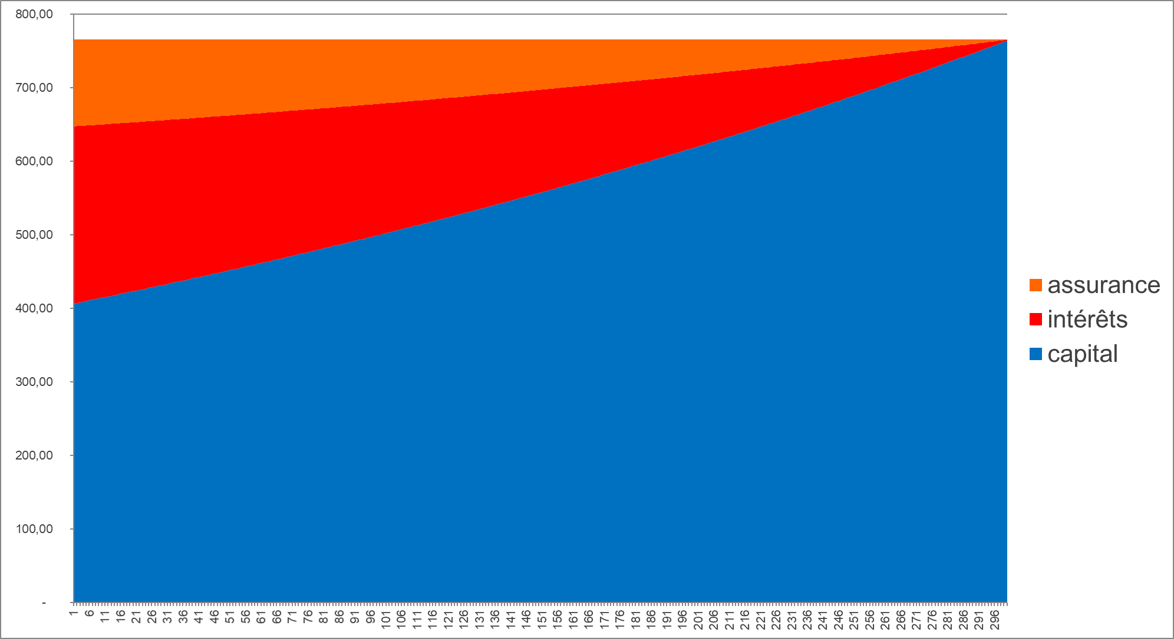
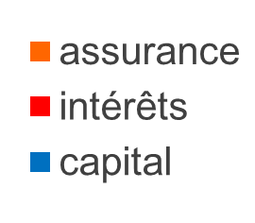
12
24
36
48
60
72
84
96
108
120
132
144
156
168
180
192
204
216
228
240
252
264
276
288
300
LE FINANCEMENT
Le tableau d’amortissement d’un crédit amortissable
Exemple – montants donnés à titre d’information et non contractuels
En savoir + sur le TAEG et le TAEA
mensualité
800 €
700 €
600 €
500 €
400 €
300 €
200 €
100 €
Durée en mois

Slide 16

LE FINANCEMENT
Le Taux Annuel Effectif Global :
Le coût total du prêt est exprimé en % annuel du montant de ce prêt.
Exemple* pour un crédit de 170.000 € sur 300 mois
Frais de dossier |  | 500 €
Garantie coût estimé (cautionnement, hypothèque) |  | 2 125 €
Frais divers (frais de courtage…) |  | 0 €
Assurance emprunteur (contrat Groupe CNP pour un assuré de 32 ans) | Taux d’assurance | 0,476%
 | Quotité assurée | 100%
Assurance co-emprunteur (contrat Groupe CNP pour un assuré de 28 ans) | Taux d’assurance | 0,360%
 | Quotité assurée | 100%
TAEA |  | 0,86%
Taux nominal du crédit |  | 1,70%
TAEG |  | 2,71%
Pour faciliter la comparaison d’une proposition de crédit avec une autre, calculez le coût total du crédit
-
=
170.000,00 €
Montant total remboursé
Montant emprunté
Coût total du crédit en €
TAEA
Taux Annuel Effectif de l’Assurance
Frais de dossier : 500,00 €
Frais de garantie : 2.125,00 €
Échéances : 765,73 € x 300 mois = 229.719,00 €
(dont assurances 19.687,14 € et intérêts 40.033,58 €)
Soit un montant total de = 232.344,00 €
232.344,00 € - 170.000,00 €
= 62.344,00 €
* Exemple non contractuel

Slide 17


LE FINANCEMENT
Les différents types de crédit :
SECTEUR LIBRE
SECTEUR RÉGLEMENTÉ
Taux fixe, taux variable
Crédit amortissable, crédit in fine
Modulation des échéances à la hausse ou à la baisse
Report des échéances
…
L’épargne logement
Les prêts à taux zéro
Les prêts conventionnés
Les prêts employeurs
…
Renseignez vous auprès de votre employeur ou de votre conseiller bancaire pour savoir si vous pouvez bénéficier d’un prêt aidé.
Votre banquier est là pour vous expliquer les + des caractéristiques de votre crédit.
Document interne

Slide 18
LE FINANCEMENT
Intégration d’autres lignes de crédit dans le montage financier
mensualité
Crédit immobilier libre
Prêt employeur
PTZ
durée
Document interne

Slide 19

MARKETING . Marchés & Offres

Slide 20







LE FINANCEMENT
L’offre de prêt
Pensez à alimenter votre compte de prélèvement (compte courant) de la somme nécessaire pour éviter un impayé.
Réception de
l’offre de prêt
J + 11
Retourne l’offre
de prêt signée
Au retour de votre offre de prêt signée à la banque :
  Mensualisation de l’assurance emprunteur
  Frais de garantie (hors société de cautionnement)
Au 1er déblocage de votre crédit :
  Prélèvement des frais de dossier
  Prélèvement des frais de garantie (si société de cautionnement SACCEF)
Envoi de
l’offre de prêt
ou
Document interne

Slide 21

MARKETING . Marchés & Offres

Slide 22








LE FINANCEMENT
Possibilité de différé total selon votre projet
Les différentes phases du crédit
Préfinancement
Amortissement
CRÉDIT
100 %
Déblocage partiel du crédit :
Frais
Travaux
Construction…
Intérêts
Capital
Assurances
En totalité, conformément au tableau d’amortissement relatif au crédit.
Intérêts intercalaires
Les assurances (sur la totalité du crédit)
Intérêts intercalaires lors de la 1ère mensualité
En savoir + sur les intérêts intercalaires
Si vous êtes locataire, vous aurez encore à charge votre loyer actuel pendant toute la durée de la construction.
Document interne

Slide 23
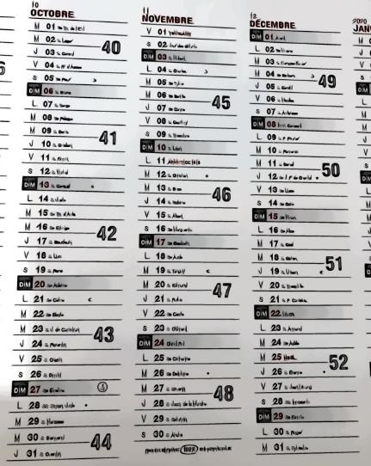


LE FINANCEMENT
Intérêts intercalaires / préfinancement : comment sont-ils calculés ?
Date de remboursement de la 1ère échéance, conformément au tableau d’amortissement : 970,88 € (+ assurances)
--- Exemple non contractuel ---
Crédit de 241 905 €
Taux de crédit : 1,53 %
Durée : 300 mois
Jour de remboursement : les 5 du mois
RDV le 18 octobre
970,88 €
Paiement des intérêts intercalaires (+ assurances)
241 905 € débloqués sur 21 jours au taux de 1,53 %
241 905 x 21 x 1,53 %
360
Déblocage du crédit
= 215,90 € (+ assurances)
215,90 €
Remboursement à terme échu = il faut 1 mois complet pour pouvoir payer la 1ère « vraie » échéance.
Veillez à réduire la phase de préfinancement afin de limiter les frais supplémentaires.
Période d’avance
de fonds : 21 jours
Document interne

Slide 24



MARKETING . Marchés & Offres

